Slide 1
BİLİNÇ BOZUKLUĞU TANIMI
Çeşitli nedenlerle beyin fonksiyonlardaki bozulma sonucu uykuya meyilden başlayıp tam bilinçsizlik durumuna kadar değişen şekillerde görülen bilinç seviyesinde azalma veya bilincin tamamen kaybıdır.

Slide 2
BİLİNÇ BOZUKLUKLARINDA İLK YARDIM
Dr. Öğr. Üye. Behire Sançar

Slide 3
AVPU ÖLÇEĞİ
A (Alert): Sağlıklı insanlarda olduğu gibi kendiliğinden konuşma ve dış dünyaya açık olma durumudur. Kişi, yer, zaman gibi olguların ve çevredeki olayların farkında olma durumu ise ‘’oryantasyon’’ (uyum) olarak tanımlanır. Alert halindeki normal insanların bile oryantasyonu yetersiz olabilir.
V (Verbal): Dokunma ve konuşma gibi uyaranlara cevap verir. Ancak genel bir uyuşukluk ile tepkilerin zayıf olduğu ve anlamsız konuşmaların görüldüğü durumdur.
P (Pain): Sözlü uyaranlara tepkinin olmadığı, sadece ağrılı uyaranlara ( sivri cisim batırma, kas veya damara enjeksiyon vb. ) tepkinin görüldüğü uyku halidir.
U (Unresponsive): Ağrıya veya diğer tüm uyaranlara cevap verememe ile kendini gösteren tam bilinçsizlik durumudur. Yutma, öksürme gibi refleksler çoğu zaman kaybolur. Bu hastalar tehlike altındadır ve hava yolu her an kapanabilir.

Slide 4
BİLİNÇ BOZUKLUĞUNUN DERECELERİ
Bilinci açık kişinin kendisini ve dış dünyayı algılaması, kavraması ve yorumlaması normaldir. Kendiliğinden tüm uyaranlara tepkisi vardır. Ancak bilinçte bozulma başladığı andan itibaren, bilinç kaybının derecelerine göre kişinin algılaması ve tepkilerinde değişiklikler meydana gelir. Bu değişiklikler AVPU ölçeği ile tespit edilebilir.

Slide 5
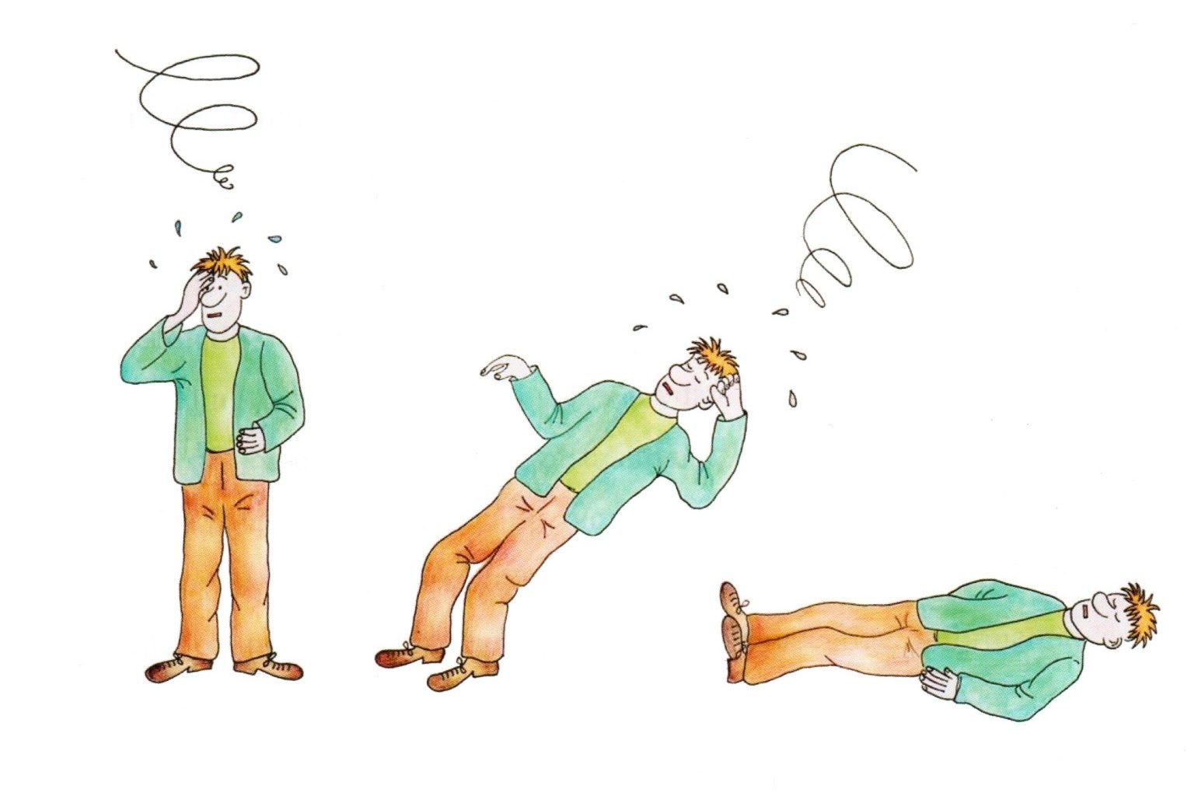
BAYILMA
Herhangi bir nedenle beyne yetersiz kan gitmesi sonucu oluşan geçici bilinç kaybıdır. Bilinç kaybı derin olmadığından hasta/yaralı kısa süre içinde ve kolayca kendine gelir. Çoğu zaman yere düşme sonucu beyne giden kan akımı artarak hasta/yaralı hemen kendine gelebilir.

Slide 6
Bayılma Nedenleri:
Ani korku, heyecan, üzüntü,
Ortamın aşırı sıcak olması,
Uzun süre oturan veya yatan kişinin aniden ayağa kalkması,
Özellikle şeker hastalarında kan şekerinin ani düşmesi.

Slide 7
Bayılma Belirtileri:
Baş dönmesi, göz kararması,
Ani bilinç kaybı ile kendinden geçme,
Zayıf nabız,
Bulantı kusma olabilir,
Kaslarda gevşeme, uyuşma,
Yüzde solukluk, sararma,
Soğuk terleme.

Slide 8
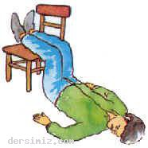
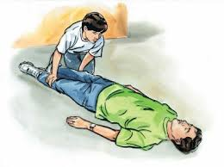
Bayılmada İlk Yardım:
Meraklı kalabalık uzaklaştırılarak hastanın temiz hava alması sağlanır.
Hasta/yaralı düz bir zemine sırt üstü yatırılır.
Ayakları 25-30 cm kaldırılarak altına destek malzeme konulur.
Solunum yolu açıklığı kontrol edilir ve açıklığın korunması sağlanır (yerinden çıkmış takma dişler, kan pıhtısı, kusmuk vb. temizlenir),

Slide 9
Sıkan giysileri varsa gevşetilir (kravat, kemer vb.),
Kusma varsa başı yana çevrilir,
Tıbbi yardım istenir (112),
Kendine gelinceye kadar ya da yardım gelinceye kadar yanında kalınır,
Sık aralıklarla solunum ve nabız kontrolü yapılır.

Slide 10
KOMA
Kişinin kendisi ve çevresinin farkında olmaması, iç ve dış uyaranlara cevap verememesi şeklinde ortaya çıkan tam bilinçsizlik halidir. Yutkunma ve öksürük gibi refleksler bozulmuş veya kaybolmuştur. Hasta/yaralıdaki bilinç kaybı uzun süreli ve derindir.

Slide 11
Koma Nedenleri:
Şiddetli travmalar sonucu kafa ve beyin yaralanmaları,
Çeşitli nedenlerle zehirlenmeler,
Fazla alkol ve uyuşturucu alınması,
Kan şekeri düşüklüğü veya yükselmesi,
Karaciğer ve böbrek hastalıkları.

Slide 12
Koma Belirtileri:
Derin ve uzun süreli uyku hali,
Reflekslerin kaybolması,
Seslere ve ağrılı uyaranlara cevap verememe,
Genel gevşeme sonucu idrar ve dışkı kaçırma,

Slide 13
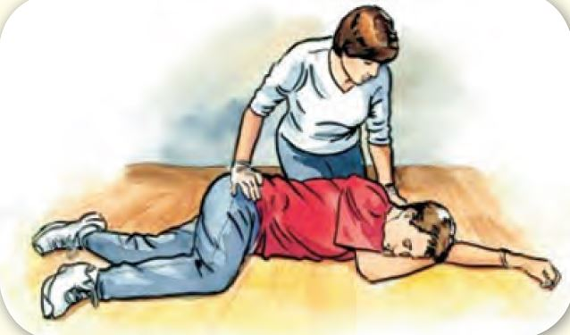
KOMALARDA İLK YARDIM
Öncelikle bilinç kontrol edilir, kapalı ise;
Tıbbi yardım çağrılır (112),
Sıkan giysiler varsa gevşetilir (kravat, kemer vb),
Ağız içinde yabancı cisimler varsa temizlenir. (protez, diş vs.),

Slide 14
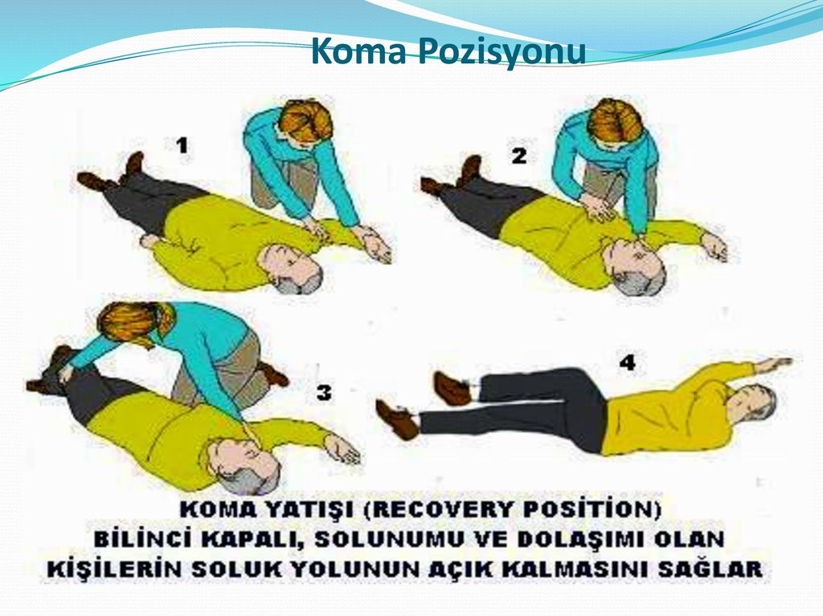
Hava yolu açıklığı solunum ve dolaşım değerlendirilir (ABC),
Hasta/yaralıya koma pozisyonu verilir ( yarı yüzükoyun olarak yatırılır),
Tıbbi yardım gelinceye kadar hasta/yaralının yanında kalınır,
Her 3-5 dakika ara ile solunum ve nabız kontrol edilir.

Slide 15
HAVALE
Sinir sistemini etkileyen nedenlerle beyindeki elektriksel aktivitelerinin bozulmasıdır. Adale kasılması ve çırpınmalarda ortaya çıkan bir tablodur. Çocuklarda herhangi bir ateşli hastalık nedeniyle vücut sıcaklığının 39-40 derecenin üstüne çıkması en sık görülen havale nedenidir. Ayrıca kafa travmaları, beyin enfeksiyonları ve başka bazı hastalıklar da havale nedeni olabilir.

Slide 16
HAVALEDE İLK YARDIM
Yüksek ateşi düşürmek için ılık suyla ıslatılmış bezler kullanılır,
Nemli bez öncelikle koltuk altı ve kasıklara uygulanır,
Çok soğuk su veya buzlu su kesinlikle kullanılmamalıdır,

Slide 17
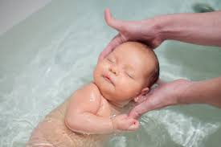
Ateş düşmüyorsa oda sıcaklığındaki suyla tüm vücut yıkanır,
Kasılma esnasında çevreden zarar görmesi engellenir,
Tıbbi yardım istenir (112).

Slide 18
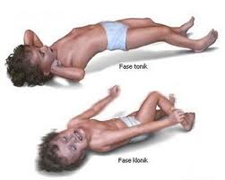
SARA KRİZİ
Herhangi bir nedenle beyinde yaralanma ve hasar oluşan kişilerde gelişen bir tablodur. Beyindeki hasar, doğum travmalarından başlayıp bebeklik ve çocukluk döneminde geçirilen kazalar ya da hastalıklar sonucu meydana gelebilir.

Slide 19
Sara krizini tetikleyen bazı durumlar olabilir. Uzun süre aç kalmak, uykusuzluk, aşırı yorgunluk, kullanılan ilaçların doktor izni dışında kesilmesi ya da değiştirilmesi, hormonal değişiklikler bunlardan bazılarıdır.

Slide 20
Sara krizinin belirtileri:
Hastada kötü koku alma, ağzında kötü tat veya seyirme şeklinde adale kasılmaları gibi ön belirtiler görülebilir,
Ön belirti olmadan da şiddetli ve ani bir şekilde bilinç kaybı olabilir,
Kasılmalar şiddetli ve yaygın görülebilir, solunum kaslarındaki kasılmalar sonucu kısa süreli solunum durabilir,
Parmak uçları ve yüzde morarma gözlenir,

Slide 21
Aşırı tükürük salgılanması sonucu ağızda köpük meydana gelir,
İdrar veya dışkı kaçırma görülebilir,
Hasta kendisine zarar verebilir (dilini ısırabilir, başını çarpabilir),
Krizin sonunda hastada yorgunluk ve uyku hali vardır,
Bazı hastalarda sara krizi daha hafif belirtilerle gelişebilir,

Slide 22
Bir noktaya sabit bakış ve hayal alemine dalmış gibi görünme,
İstemsiz mimik hareketler,
Anlamsız konuşma ve tekrarlayan hareketler,
Dikkat dağınıklığı ve geçici hafıza kaybı görülebilir.

Slide 23
SARA KRİZİNDE İLK YARDIM
Hasta/yaralının güvenliği sağlanır (karayolunda ise trafik durdurulur, deniz kenarında ise denize düşmesi engellenir vb.) ,
Kilitlenmiş çene veya kasılan kol-bacak açılmaya çalışılmaz,
Hastanın ağzını açmak için metal cisimler kullanılmaz,

Slide 24
Herhangi bir yabancı madde kullanılmaz, soğan, kolonya vb. koklatılmaz,
Başının altına yastık, mont vb. konulur,
Hasta bağlanmaz,
Varsa delici-batıcı cisimler etraftan uzaklaştırılır

Slide 25
Sıkan giysiler varsa gevşetilir,
Kusuyorsa yutmaması için başı yana çevrilir,
Kanama yada yaralanma varsa gerekli tedbirler alınır,
Tıbbi yardım istenir.(112)

Slide 26
KAN ŞEKERİ DÜŞÜKLÜĞÜ
Uzun süren açlık, yorucu hareketler ve şeker hastalarının insülin kullanımı sonrası yemek yemeyi geciktirmesi gibi nedenlerle kandaki şeker (glikoz) eksikliğinde ortaya çıkan tablodur. Kandaki şeker düzeyinin düşmesi, yükselmesine göre daha tehlikelidir. Beyinde enerji azalması beyin hücrelerinin hasar görmesine hatta ölmesine yol açabilir.

Slide 27
Kan şekeri düşüklüğü belirtileri;
Acıkmaya bağlı titreme,yorgunluk,bulantı.
Hızlı ve dolgun nabız,
Yüzeysel solunum,
Soğuk,soluk ve nemli bir cilt,

Slide 28
Baş ağrısı, sinirlilik,
Bulanık görme,
Konuşma güçlüğü, kelime yanlış telaffuz etme
Bilinç bulanıklığı,
Algılama güçlüğü.

Slide 29
KAN ŞEKERİ DÜŞÜKLÜĞÜNDE İLK YARDIM
Bilinci açık olan hastalara hemen kesme şeker verilir.
İçebiliyorsa şekerli içecekler verilir. Belirtiler kan şekerinin yükselmesinden meydana gelmiş ve bu anlaşılamamışsa şeker verilmesi yanlış olmaz. Çünkü hastanın düşük kan şekeri düzeyinde kalması beyni diğer organları için daha zararlıdır.

Slide 30
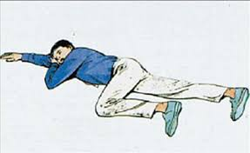
Hastanın bilinci yerinde değilse koma pozisyonu verilir.
Hastanın belirtileri daha kötüye gidiyorsa tıbbi yardım çağırılır. (112)

Slide 31
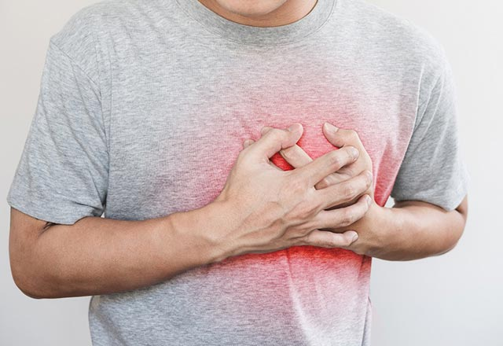
GÖĞÜS AĞRISI
Kalp spazmı nedenleri ve belirtileri:
Kalp kasının fiziksel yorgunluk veya stres gibi durumlarda oksijen gereksinimi artar. Eğer yeterli kan akımı olmaz ve oksijen yetersizliği oluşursa şiddetli göğüs ağrısı meydana gelir. Sıklıkla ezici ve sıkıştırıcı tarzdaki bu ağrılara kalp spazmı denir.

Slide 32
Göğüste baskı hissi ve nefes darlığı,
Ağrı, genellikle göğüs kemiğinin arkasında hissedilir,
Ağrı çeneye, sol kola ve midenin üstüne doğru ilerler.
Kısa süreli bir ağrıdır, istirahatle azalır.

Slide 33
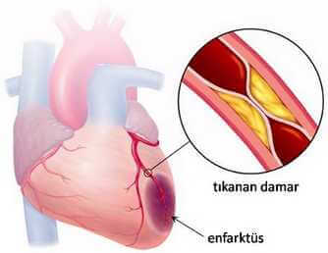
Kalp krizi nedenleri ve belirtileri:
Kalp kasının bir bölgesinde kan dolaşımının aniden kesilmesi kalpte doku ölümü oluşmasına kalp krizi(Enfarktüs) denir. Hastaların çoğunda önceden var olan damar hastalıkları kalp krizine yol açar. Beslenme şekli, kalıtım özellikleri ve stresli bir yaşantı kalp krizine zemin hazırlayan faktörlerdendir.

Slide 34
Yoğun bir sıkıntı hissi, ölüm korkusu,
Terleme, bulantı, kusma gibi bulgular görülür,
Ağrı göğüs kemiğinin arkasında yada mide boşluğundadır,
Göğsün üzerinde tonlarca ağırlık varmış gibi hissedilir,
Boyuna, çeneye ve sol kola yayılır,

Slide 35
Şiddetli ve uzun süreli bir ağrıdır,
Dinlenmekle ağrı geçmez,
Hastaların %20 kadarında (yaşlı hastalarda daha fazla) göğüs ağrısı temel problem olmayabilir. Daha çok mide rahatsızlığı, gaz veya kas ağrısı şeklinde algılanır. Bu tür şikayetler her zaman ciddi olarak değerlendirilmelidir.

Slide 36
GÖĞÜS AĞRILARINDA İLK YARDIM
Hastanın yaşam bulguları değerlendirilir (ABC),
Hasta hareket ettirilmez, dinlenmeye alınır,
Korku ve panik arttıkça kalbin çalışması hızlanacağından kalbin yükü daha da artar. Bu nedenle hastanın sakinleştirilmesi önemlidir.

Slide 37
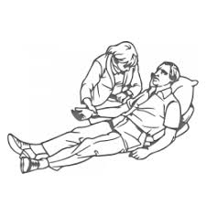
Kapalı ortamda ise önce ortam havalandırılır,
Meraklı kalabalık varsa uzaklaştırılır,
Yarı oturur pozisyon verilir (Sırtının ve başının altına destek konulur),
Giysileri gevşetilir (kravat,kemer vb.),
Yarı Oturur Pozisyon

Slide 38
Yardım istenerek (112) sağlık kuruluşuna gönderilir,
Yaşam bulguları sık sık kontrol edilir,
Eğer solunum ve kalp durursa temel yaşam desteği uygulanır.

